Slide 1
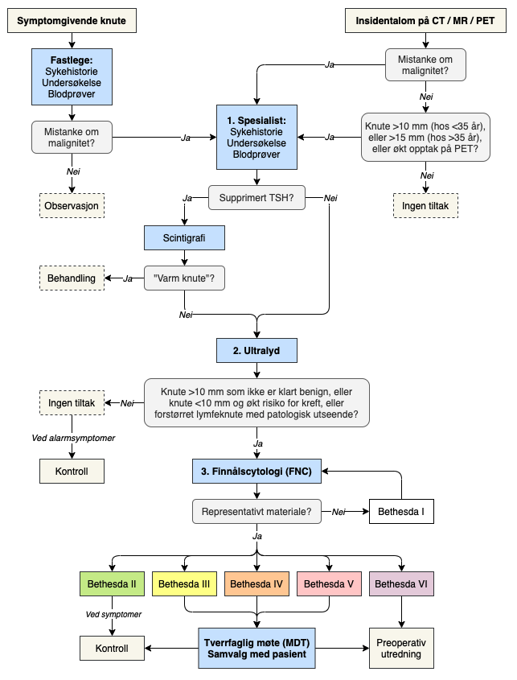
Instruksjoner:
Åpne i presentasjonsvisning for å bruke knappene.
Trykk på det gule varseltegnet og de blå spørsmålstegnene for å vise/skjule forklarende tekstbokser.
Forklaring av algoritme:
2 veier inn: pasienter med symptomgivende knute og de med tilfeldig påvist knute (på CT, MR, PET).
Blå bokser er undersøkelser.
Grå avrundede bokser er valg.
Lysgule bokser er start/stopp av algoritmet.
Jeg er ikke helt fornøyd med bruken av stiplede linjer og de kan være heltrukne i stedet. Meningen var å vise at de får ingen oppfølging / en annen type oppfølging enn det algoritmet omhandler.
Hurtig henvisning!
Ved palpabel knute med:
Nyoppstått heshet
Nyoppståtte svelgevansker
Nyoppståtte pustevansker
Rask vekst
Fiksering til omgivende vev
Forstørrede regionale lymfeknuter
Nyoppståtte smerter
Blodig hoste
Alder under 18 år
Scintigrafi kan utelukke et hyperfungerende adenom, en såkalt «varm knute». Disse er nesten alltid godartede og kan behandles med radioaktivt jod, kirurgi eller tyreostatika.
Ultralyd er best for å undersøke knuter i thyreoidea. Funn må ses i sammenheng med pasientens risikofaktorer, klinikk og blodprøver. Man kan bruke et TIRADS for å rapportere funn og vurdere behov for finnålscytologi og oppfølging.
Bethesda-kategori | Malignitetsrisiko | Anbefalt oppfølging
I. Ikke diagnostisk, uegnet | 1-4% | Ny ultralydveiledet FNC
II. Benign | 0-3% | Klinisk oppfølging
III. Irregulære celler/follikulær lesjon med usikker betydning | 5-15% | Kontroll med ultralydveiledet FNC
IV. Follikulær neoplasi eller suspekt på follikulær neoplasi | 15-30% | Diagnostisk hemithyreoidektomi
V. Mistanke om malignitet | 60-75% | Kirurgi (hemithyreoidektomi)
VI. Malign | 97-99% | Kirurgi (total thyreoidektomi)
Notes:
Trenger korrekturlesing. Algoritmet er basert på:
Nasjonalt handlingsprogram med retningslinjer for utredning, behandling og oppfølgning av kreft i skjoldbruskkjertelen
Managing Incidental Thyroid Nodules Detected on Imaging: White Paper of the ACR Incidental Thyroid Findings Committee
Tangerud 2020: https://tidsskriftet.no/2020/08/klinisk-oversikt/knuter-i-tyreoidea-utredning-og-oppfolging
Heimly Brun 2019: https://kirurgen.no/fagstoff/bryst-endokrinkirurgi/standard-for-diagnostikk-av-knuter-i-thyreoidea/?cn-reloaded=1
PPT-presentasjoner for UiO modul 8: EM Opsahl, R Doughty, B Gravdehaug

Slide 2
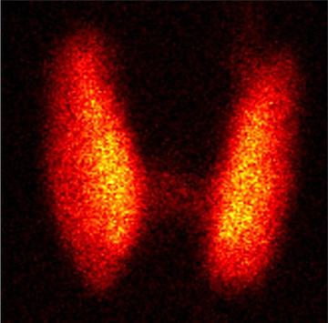
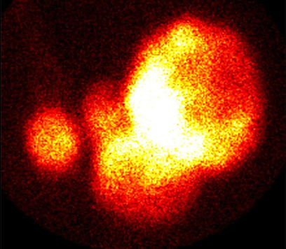
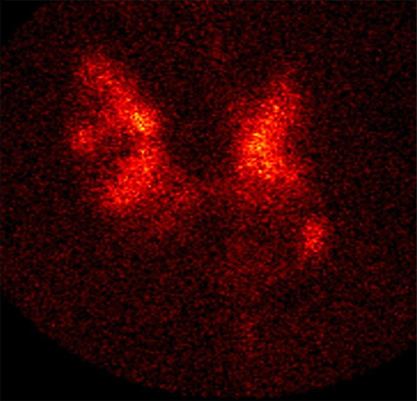
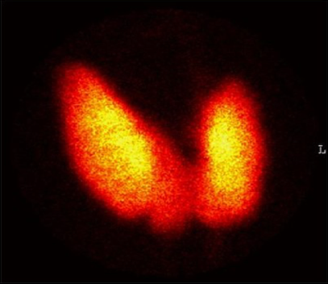
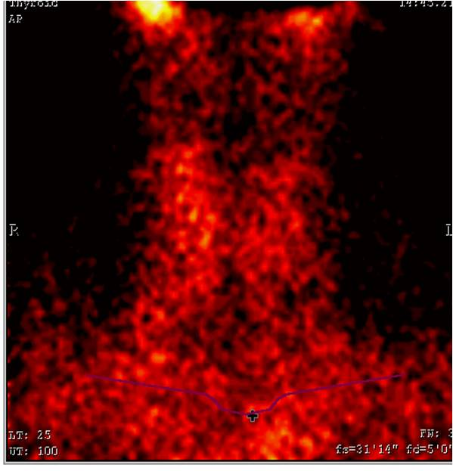
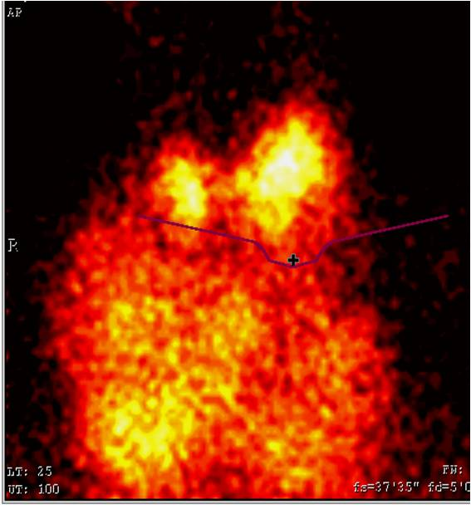
Diagnose: ...
?
Diagnose: ...
?
Diagnose: Toksisk adenom
En stor «varm knute» med økt opptak av tracer i thyreoideas venstre lapp.
Instruksjoner:
Åpne i presentasjonsvisning for å bruke knappene.
Forklaring:
Studentene kan teste sine evner til å gjenkjenne typiske scintigramsmønstre.
Det dukker også opp en liten forklaring til bildet. Disse må korrekturleses.
Det kan hende hvert bilde bør ha en kort setning om klinikk?
F.eks. for subakutt thyreoideitt: «Mann, 30 år. Feber, redusert allmenntilstand, øm på halsen.»
Inspirert fra forelesningen til Mona Elisabeth.
Diagnose: normal thyreoidea
Det tilsynelatende høye opptaket i lappene skyldes at kjertelen er tykkere der.
Vis/skjul forklaring
Vis/skjul forklaring
Diagnose: ...
?
Diagnose: Toksisk knutestruma
Flere små «varme knuter», resten av kjertelen er supprimert (lavt opptak av tracer).
Diagnose: ...
?
Diagnose: Graves sykdom
Homogent økt opptak av tracer. Kjertelen er forstørret.
Vis/skjul forklaring
Vis/skjul forklaring
Diagnose: ...
?
Diagnose: ...
?
Diagnose: Intrathorakalt struma
Kjertelen er forstørret og brer seg nedover, forbi kragebenslinjene, inn i mediastinum.
Diagnose: Subakutt thyreoiditt
Her er det ingen opptak i thyreoidea, noe som er typisk:
initialt ved thyreoiditt
ved økt inntak av jod
ved thyreotoxicosis factitia
Det er noe opptak i spyttkjertelen.
Vis/skjul forklaring
Vis/skjul forklaring
Notes:
Bilder er hentet delvis fra forrige ressurs, delvis fra M E Rootwelt-Revheim sine PPT-slides fra modul 8.
Dette er ment som eksempel, sannsynligvis trenger vi ha andre bilder.

Slide 3
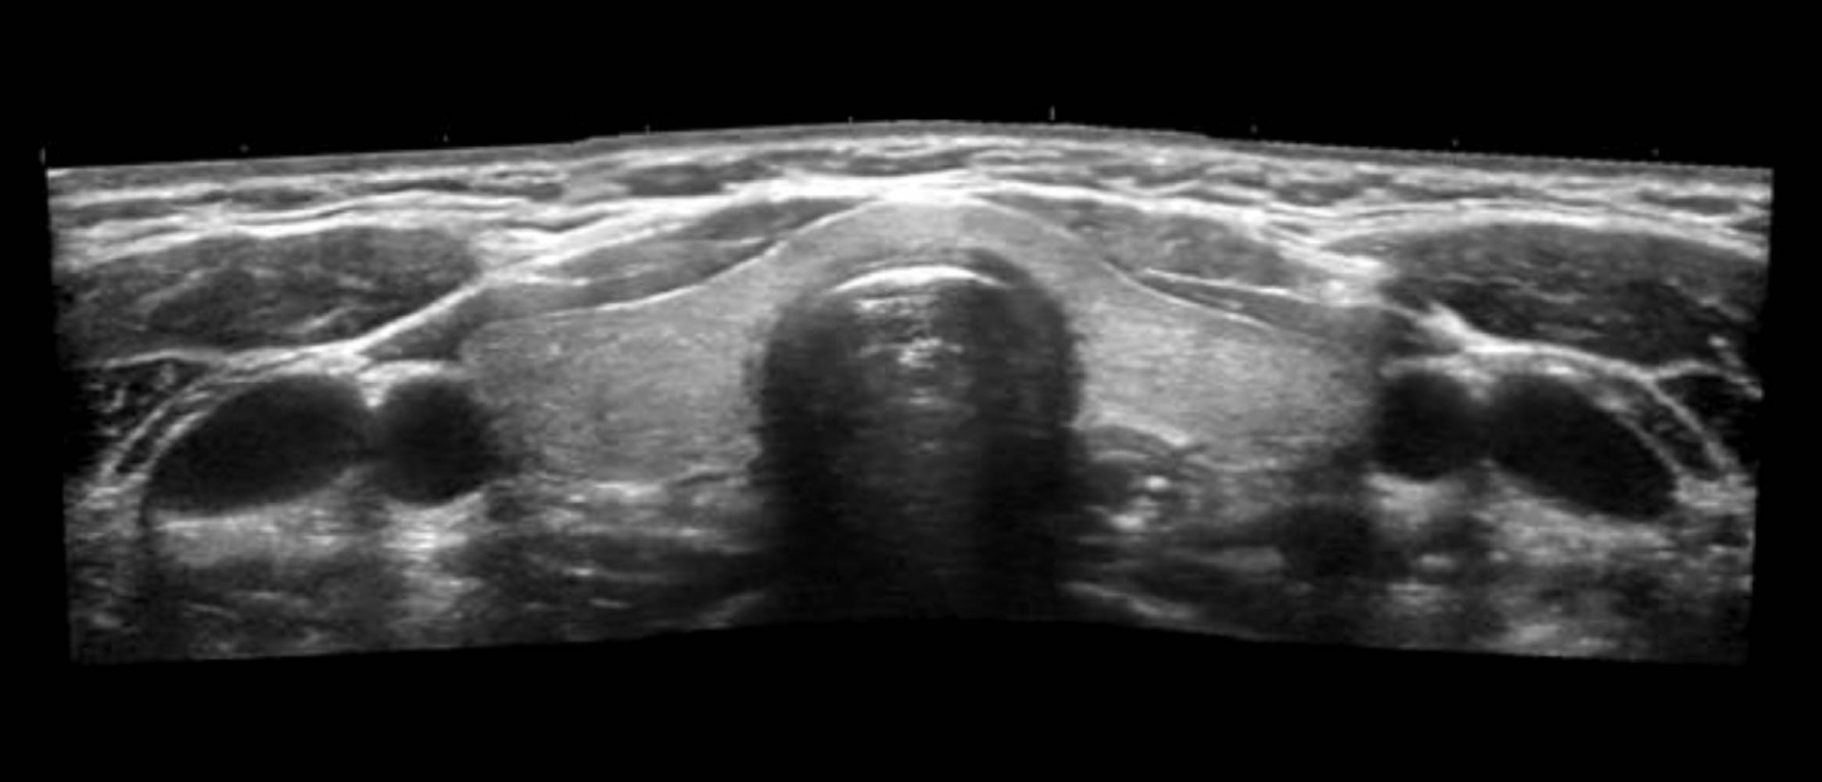
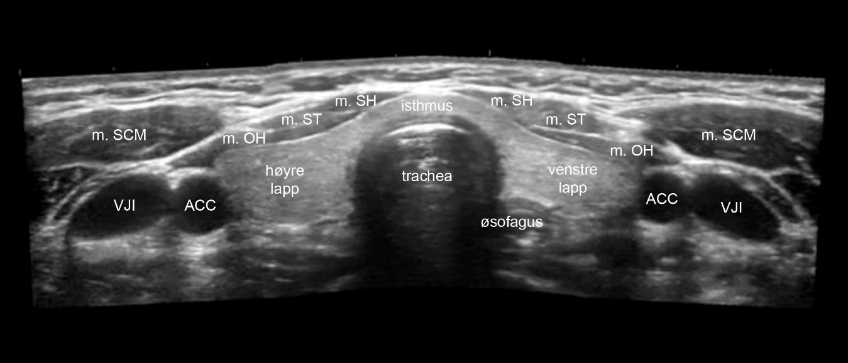
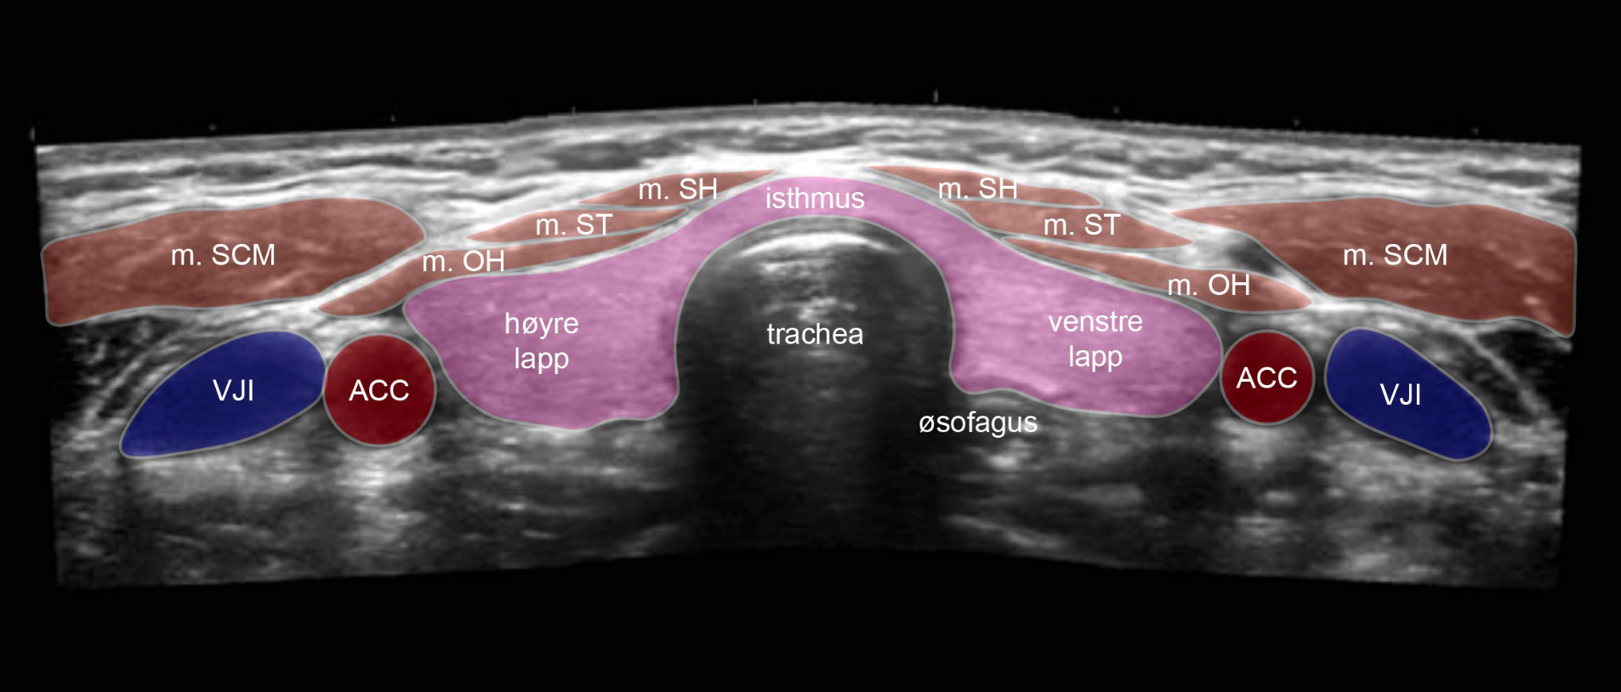
Instruksjoner: åpne i presentasjonsvisning for å bruke knappen.
Forklaring: Studenten kan teste anatomikunnskapene sine og gi strukturene navn, deretter klikke for å se fasiten.
Alternativt kan man også ha fargeklatter over strukturene (f.eks. rød gjennomsiktig farge over ACC).
Jeg har brukt noen egne forkortelser der strukturene er små, men vil gjerne bruke de som er vanlige i fagmiljøet, så det er bare å foreslå endringer.
Som diskutert på møtet kan vi en knapp med «vis alt» og ellers la studentene trykke på logiske strukturer for å få opp navn.
Vis/skjul navn på strukturer
Vis/skjul fargeklatt og navn på strukturer
ACC: arteria carotis communis; VJI: vena jugularis interna; m. SCM: musculus sternocleidomastoideus; m. SH: musculus sternohyoideus;
m. ST: musculus sternothyreoideus; m. SH: musculus sternohyoideus.
Notes:
Bildet er hentet fra artikkel: https://kirurgen.no/fagstoff/bryst-endokrinkirurgi/standard-for-diagnostikk-av-knuter-i-thyreoidea/
Har ikke fått tillatelse, men kan be om det hvis Else Marie og Jonn Terje ikke har noe i sine bildearkiv de foretrekker.

Slide 4
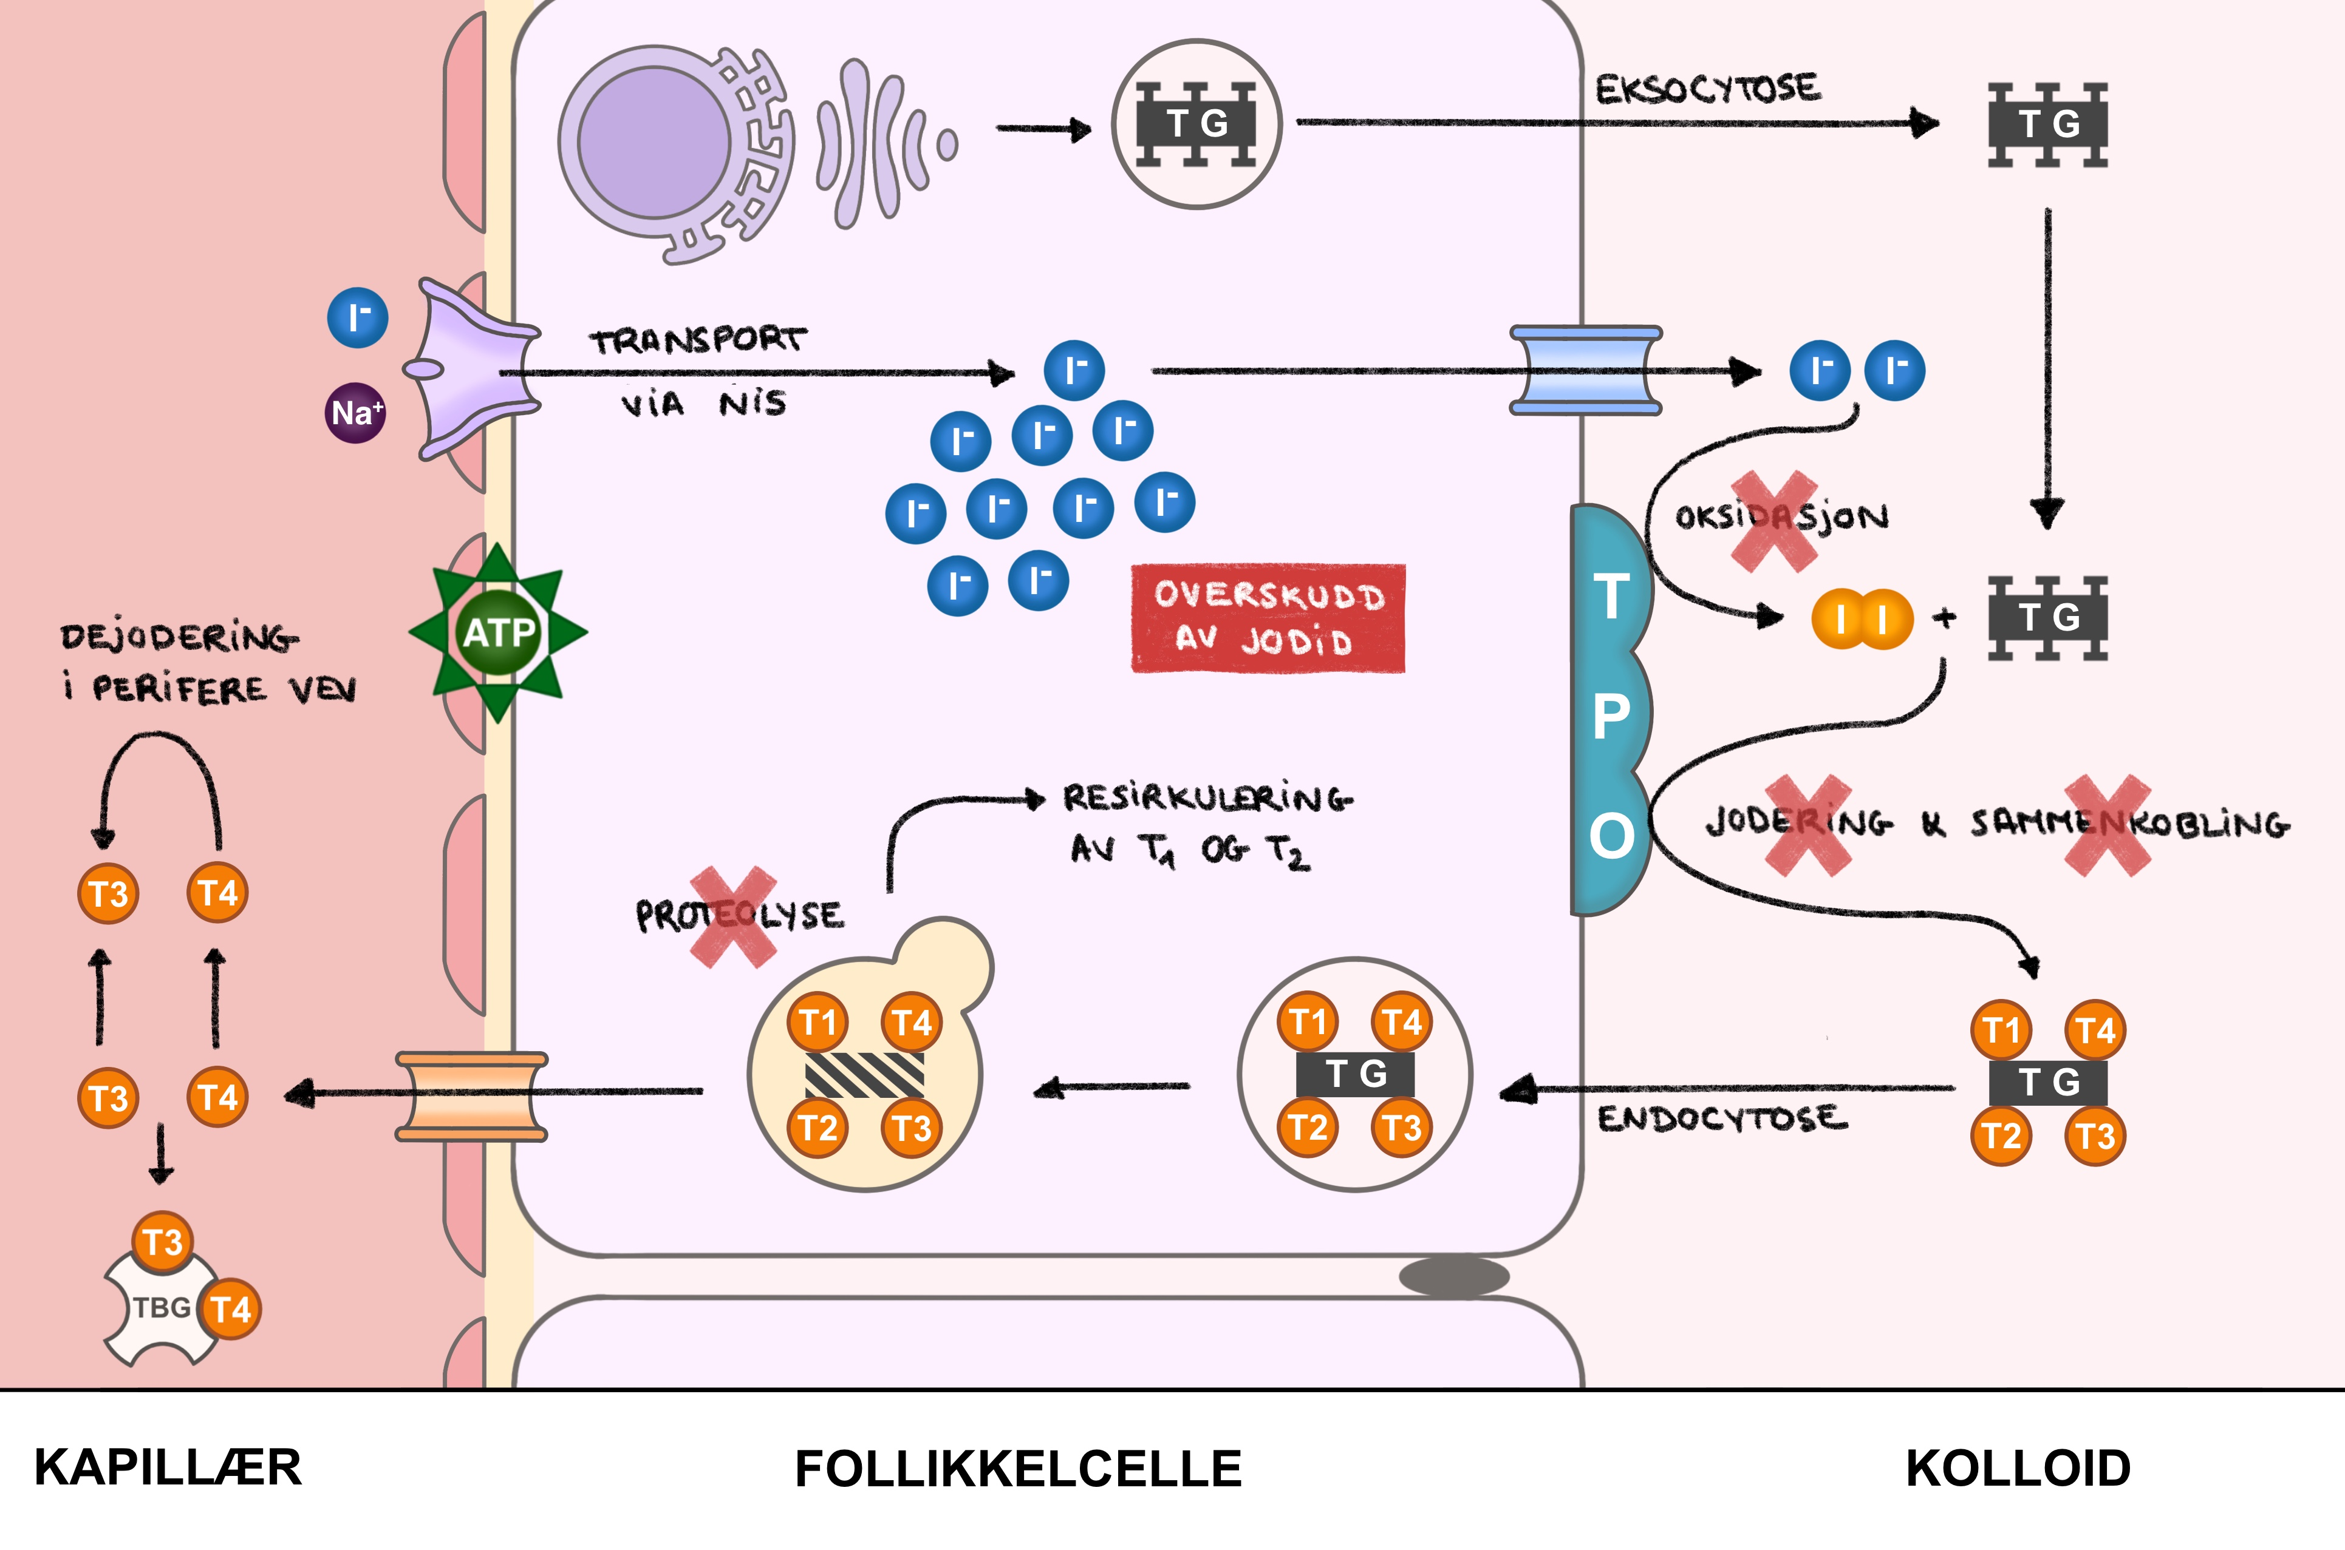
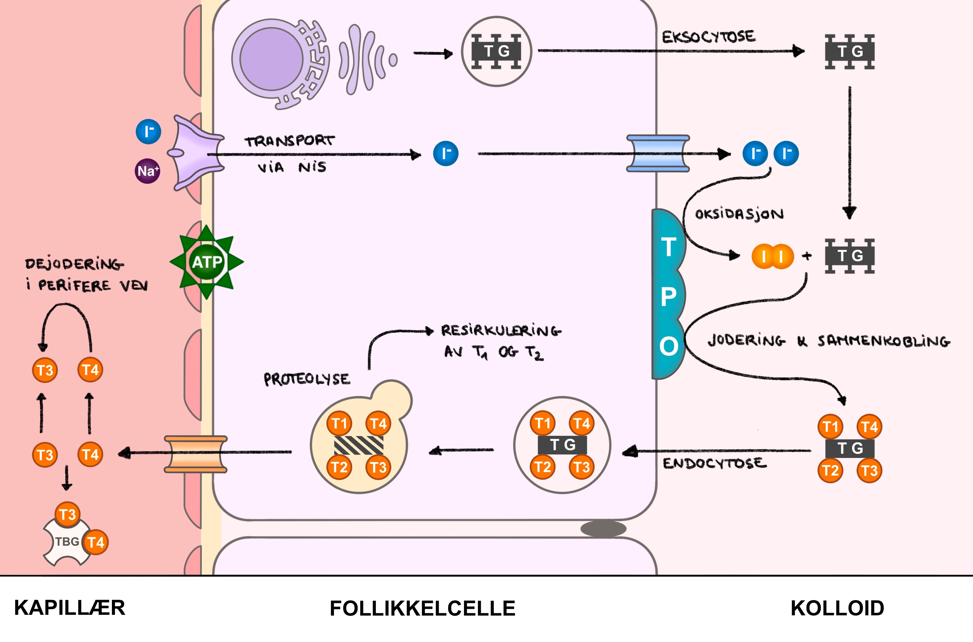
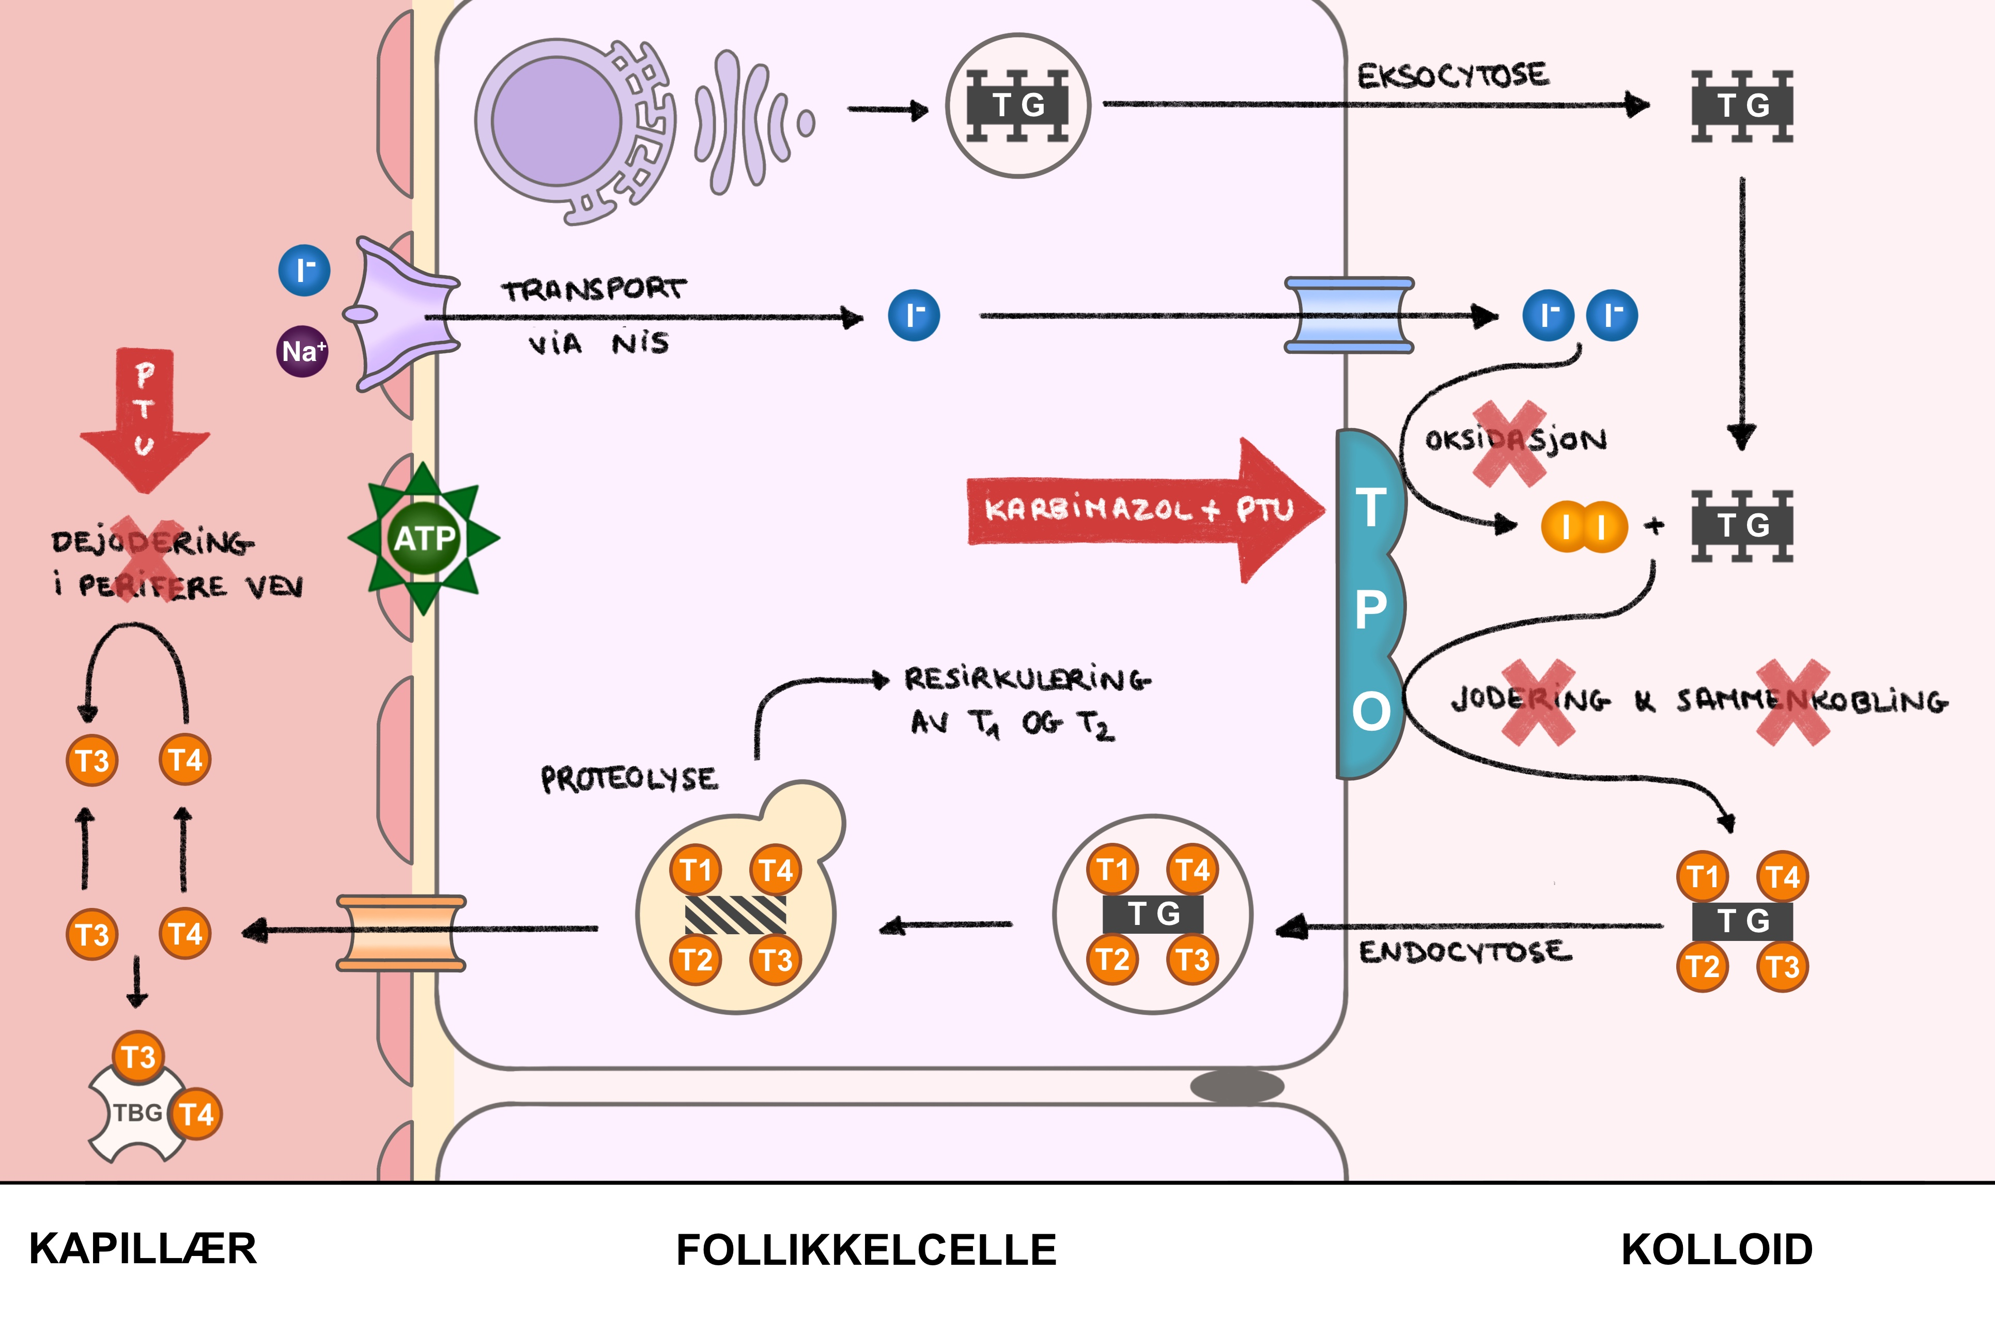
Instruksjoner:
Åpne i presentasjonsvisning for å bruke knappene.
Forklaring
Utkast for mulig interaktivt bilde med farmakologiske effekter.
Basert på animasjon av normal hormonproduksjon.
Som diskutert på møte bør dette sannsynligvis være en animasjon.
Tyreostatika
Jodid (Lugols dråper)

